Slide 1
Два( четири, осам) пута мањи број За два( четири, осам) мањи број
ТРЕЋИ РАЗРЕД- МАТЕМАТИКА

Slide 2
2 пута мањи број
16 : 2 = 8
Број 16
За 2 мањи број
16 – 2 = 14

Slide 3
2 пута мање
ДИЈЕЉЕЊЕ
За 2 мање
ОДУЗИМАЊЕ

Slide 4
број 16
4 пута мањи број
16 : 4 = 4
За 4 мањи број
16 – 4 = 12

Slide 5
8 пута мањи број
16 : 8 = 2
За 8 мањи број
16 – 8 = 8
Број 16

Slide 6
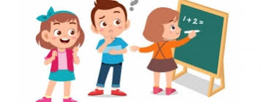
Задаци:
1. Који број је 4 пута мањи од 24?
24 : 4 = 6
Који број је за 2 мањи од 35?
35 – 2 = 33
Који број је 8 пута мањи од 64?
64 : 8 = 8
Који број је за 4 мањи од 43?
43 – 4 = 39

Slide 7
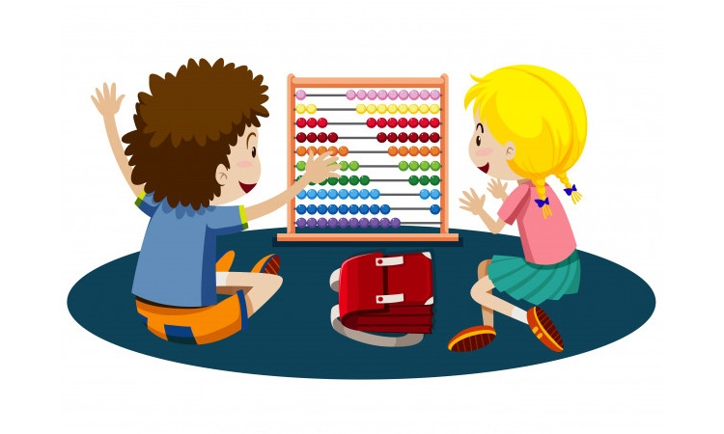
2. Производ бројева 7 и 5 умањи за 8.
(7  5) – 8 = 35 – 8 = 27
Збир бројева 17 и 19 умањи 4 пута.
(17 + 19) : 4 = 36 : 4 = 9

Slide 8
3. Мајин дјед има 64 године. Маја има 8 пута мање година од њега. Колико година има Маја?
64 : 8 = 8
Одговор: Маја има 8 година

Slide 9
4. У једној цвјећари продане су 24 црвене руже, бијелих ружа је продано 4 пута мање, а розих за 8 мање него црвених.
Колико је укупно ружа продано у цвјећари?
Црвене: 24
Бијеле: 24 : 4 = 6
Розе: 24 - 8 = 16
Укупно: (24 + 6) + 16 = 30 + 16 = 46
Одговор: У цвјећари је укупно продано 46 ружа.

Slide 10
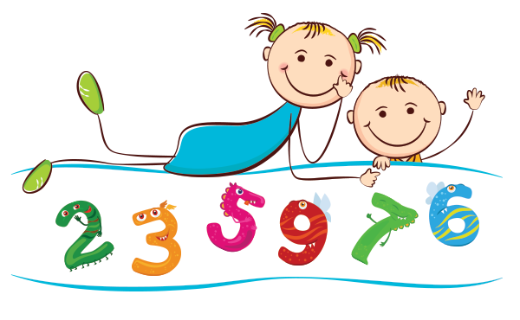
Задаци за самосталан рад:
Урадити 1, 2. и 3. задатак у уџбенику Математика на страни 85.

